Slide 1

Алгоритм письмового множення з переходом через розряд
Математика
3 клас
Розділ 8. Повторення вивченого за рік
Урок 149

Slide 2
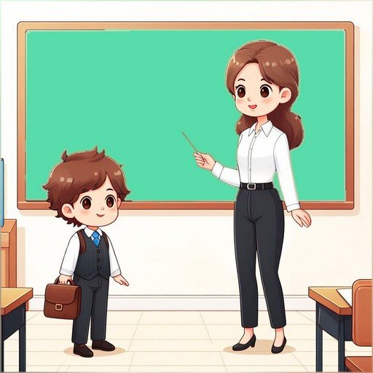
Налаштування на урок
Клас готовий працювати?
Так
Додавати й віднімати?
Так
На розряди розкладати?
Так
Вчасно руку піднімати?
Так
Вміло в групах працювати?
Так
Вирази й задачі розв’язати?
Так

Slide 3
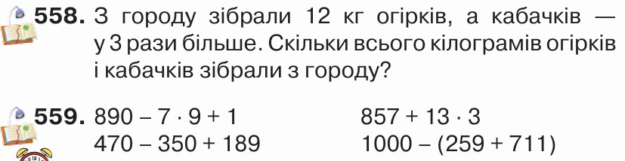

Перевірка домашнього завдання
Підручник
Ст.102

Slide 4
План уроку
Складання і обчисле-ння виразів
Алгоритм письмового множення з переходом через розряд
Розв’язу-вання задач
Ознайомле-ння з письмовим способом множення чисел

Slide 5






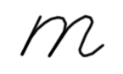


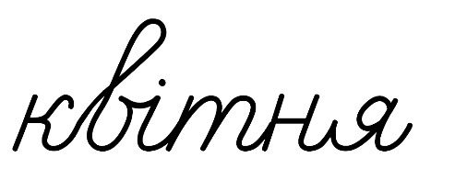

см
кг
хв
с
в
d
хв
дм
км
м
(
·
:
)
мм
ц
год
Запишіть вирази й обчисліть їх значення
·
(
)
·
·
Добуток чисел 23 і 5 зменшити на 100.
Різницю чисел 456 і 300 збільшити у 2 рази.
Сума числа 500 та добутку чисел 121 і 4.
Підручник
Ст.104
№567

Slide 6
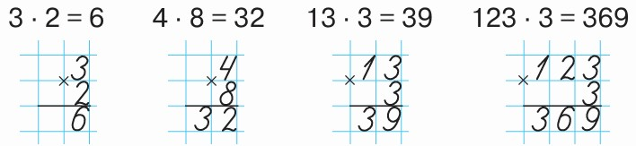
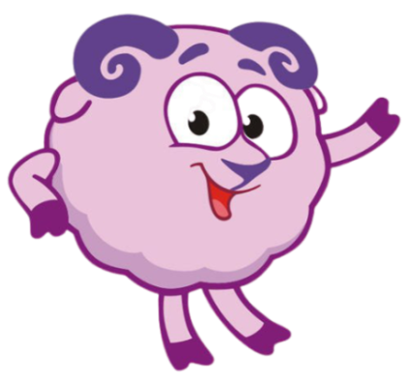
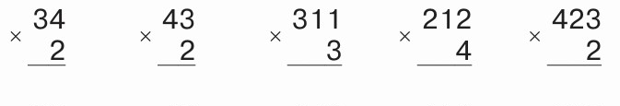
Ознайомлення з письмовим способом множення чисел
Дію множення, як і дію додавання, можна виконувати у стовпчик. Розгляньте, як при цьому записують числа.
Виконайте множення письмово
6
8
8
6
9
3
3
8
4
8
8
4
6
Підручник
Ст.102
№562-563

Slide 7
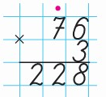

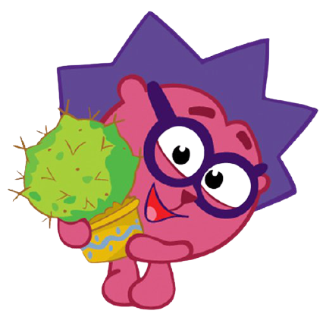
Алгоритм письмового множення з переходом через розряд
Як правило, у стовпчик обчислюють у тому випадку, коли усно обчислити складно. Розгляньте зразок міркувань.
Міркуйте так: потрібно помножити 76 на 3.
Множу одиниці. 6 од. ∙ 3 = 18 од. Цифру 8 пишу під одиницями, а 1 десяток запам’ятовую (ставлю крапку) і додаю його до десятків після множення десятків.
Множу десятки. 7 д. ∙ 3 = 21 д. До 21 десятка додаю 1 десяток, який отримали, коли множили одиниці. Буде 22 десятки. Записую цифру 2 під десятками, а 2 сотні — ліворуч від десятків.
Читаю відповідь: 228
Підручник
Ст.103
№564

Slide 8
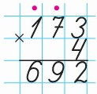
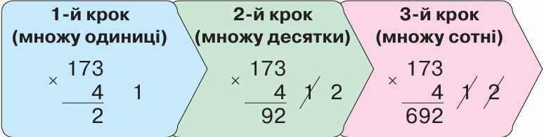
Алгоритм письмового множення з переходом через розряд
Зверніть увагу! За письмового множення (у стовпчик) виконують порозрядне множення. Починають множити з нижчого розряду — з одиниць. Цей спосіб обчислення можна зобразити схематично. Розгляньте випадок 173 ∙ 4.
Підручник
Ст.103
№564

Slide 9
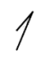
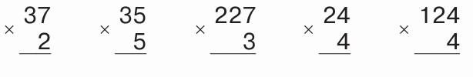
Закріплення алгоритма письмового множення з переходом через розряд
Виконайте множення письмово
7
9
6
6
4
17
5
6
8
1
4
9
Купили 3 пакети йогурту, по 325 г у кожному. Скільки грамів йогурту купили?
325
3
˟
975 (г)
Підручник
Ст.104
№565-566
Відповідь:
купили 975г йогурту.

Slide 10
Розв’яжіть задачу з буквеними даними
На майданчику гралося 45 дітей. П’яту частину всіх дітей становили дівчатка, а решту — хлопчики. Скільки хлопчиків гралося на майданчику?
1) 45 : 5 =
9 (д.) на майданчику.
2) 45 – 9 =
36 (хл.)
45 – 45 : 5 = 36 (хл.)
Відповідь:
36 хлопчиків гралося на майданчику.
Підручник
Ст.104
№570

Slide 11
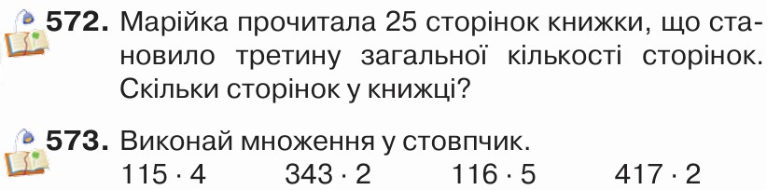
Домашнє завдання
Підручник
Ст.104

Slide 12




Вправа «Мікрофон»
З якого розряду починаємо письмове множення чисел?
Як знайти п’яту частину від числа?
Яке завдання на уроці було найцікавішим?

Slide 13




Рефлексія
Оберіть смайл, яким визначите свої емоції в кінці уроку
Завдання приносили радість
Завдання принесли втому
Здивувала інформація
Відчуваю задоволення

